Slide 1
Scuola di Specializzazione in Farmacologia e Tossicologia Clinica
Direttore: Prof. Federico Pea
Dipartimento di Scienze Mediche e Chirurgiche (DIMEC)

Slide 2
Piano didattico della Scuola
Didattica frontale
I anno - Biochimica clinica e biologia molecolare clinica (8 ore)
- Patologia generale (16 ore)
- Fisiologia (8 ore)
- Statistica medica (8 ore)
- Farmacologia e Tossicologia Clinica I (56 ore)
II anno - Farmacologia e Tossicologia Clinica II (56 ore)
- Informatica (16 ore)
- Legislazione sanitaria (8 ore)
- Lingua inglese (16 ore)
III anno - Farmacologia e Tossicologia Clinica III (64 ore)
- Igiene (8 ore)
- Medicina del lavoro (8 ore)
- Medicina legale (8 ore)
IV anno - Farmacologia e Tossicologia Clinica IV (88 ore)

Slide 3
Rete formativa della Scuola
Strutture di sede:
Unità Operativa di Farmacologia Clinica, Policlinico di S. Orsola - IRCCS, Azienda Ospedaliero Universitaria di Bologna
Strutture collegate:
Dipartimento di Salute Mentale - Azienda USL di Bologna
Strutture complementari:
IRCCS, Istituto Ortopedico Rizzoli
ASST Grande Ospedale Metropolitano Niguarda, Ospedale Cà Granda - Niguarda Milano: Cav- Centro Antiveleni
IRCCS, Azienda Ospedaliero Universitaria di Bologna: tutte le UUOO e Servizi

Slide 4
Skills da raggiungere secondo il D.I. 68/2015
Obiettivi Generali
Acquisizione delle conoscenze per interpretare e valutare le risposte ai trattamenti farmacoterapeutici sulla base delle caratteristiche farmacodinamiche, farmacocinetiche e farmaceutiche dei farmaci impiegati:
Conoscenza della farmacologia clinica dei farmaci d’uso più comune
Conoscenza delle basi cellulari, biochimiche e molecolari e delle interazioni dei farmaci
Conoscenza dei processi di tossicità acuta e cronica dei farmaci e delle sostanze di abuso e dei meccanismi di intossicazione e detossificazione
Conoscenze di farmacologia e tossicologia nel bambino, nell’anziano e a livello materno-fetale
Obiettivi Specifici
acquisizione di competenze biomediche e farmacologiche e tossicologiche per l’impostazione di protocolli di trattamento delle più comuni patologie acute e croniche
Acquisizione di conoscenze di base, fisiopatologiche e cliniche finalizzate all’ottimizzazione dei regimi terapeutici e posologici
Acquisizione di conoscenze di base sulle metodologie delle discipline regolatorie in ambito nazionale ed internazionale e sul funzionamento dei comitati etici per la sperimentazione dei farmaci
Acquisizione di conoscenze relative alle metodologie di analisi epidemiologica ed economica
Acquisizione di conoscenze per l’analisi e l’interpretazione dei dati di farmacovigilanza con particolare riguardo all’identificazione del nesso di causalità tra assunzione di farmaci e insorgenza di eventi avversi
Acquisizione di competenze relative agli strumenti del laboratorio di analisi farmaco-tossicocinetiche e farmaco-tossicogenetiche

Slide 5
Job Profile del Farmacologo Clinico
consulenza farmacologica sugli schemi terapeutici e sulle interazioni tra farmaci, specialmente nei pazienti sottoposti a terapie multi-farmacologiche e in condizioni di co-morbidità
refertazione di analisi TDM e farmacogenetiche per la prevenzione delle tossicità e dei fallimenti terapeutici
partecipazione alle attività di Comitati Etici Territoriali e CTO
partecipazione alle attività di farmacovigilanza
partecipazione a tavoli tecnici (commissioni di prontuario terapeutico regionale ed ospedaliero)
partecipazione agli studi di fase I
impostazione di interventi terapeutici nelle intossicazioni, farmacodipendenze ed emergenze farmaco tossicologiche, primariamente condotte presso i Servizi per le Tossicodipendenza (SERT) e presso i Centri antiveleno presenti nell’ambito di strutture ospedaliere pubbliche

Slide 6
Sbocchi occupazionali
Servizi Ospedalieri di Farmacologia Clinica (n=30)
Servizi Territoriali per le Farmaco-tossicodipendenze (SerT) (n=550)
Industria Farmaceutica

Slide 7
Centri di Farmacologia Clinica
Scuole specializzazione (n=19)
Centri di Farmacologia Clinica (n=30)

Slide 8
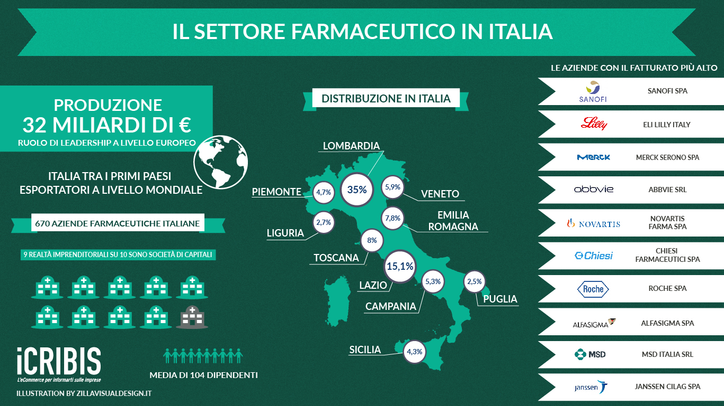
Ruolo nell’industria farmaceutica
Medical Advisor: si occupa di curare le attività di supporto scientifico per la registrazione di nuovi farmaci al fine di ottenere la loro messa in commercio, di elaborazione dei contenuti utili a un supporto scientifico per la preparazione di materiale informativo, di elaborazione di materiali di supporto per il market access, di gestione degli studi clinici, ricerche mediche con l’obiettivo di sviluppare e analizzare trattamenti adatti alla prevenzione, alla diagnosi e alla cura delle malattie.
Medical Science Liaison: si occupa dell’aggiornamento continuo dei prodotti, dei trend dei trattamenti dei pazienti, delle attività cliniche e degli studi condotti nell’area terapeutica nell’ambito del territorio di competenza. Sviluppa e mantiene il Network con i Leading Specialist svolgendo attività di Medical Education, organizza e partecipa a board consultivi collaborando con la direzione medica aziendale fornendo supporto scientifico agli informatori. Ha una responsabilità di uno o più prodotti dell’azienda su uno specifico territorio

Slide 9
U.O. Farmcologia Clinica - IRCCS, Azienda Ospedaliero Universitaria di Bologna
Attività:
Gestione integrata farmacologico-clinica delle terapie antimicrobiche al letto del paziente nell’ambito del paziente critico e ematologico
Attività di consulenza farmacologico-clinica basata sul TDM per l’ottimizzazione posologica della terapie antimicrobiche per tutti i pazienti ricoverati interni ed esterni
Attività di supporto consulenziale per l’ottimale gestione della terapia farmacologica
Valutazione studi di fase I
Redazione di protocolli di ricerca scientifica
Implementazione della piattaforma di ricerca per analisi farmacologiche e farmacogenetiche in ambito oncologico

Slide 10
Prof. Federico Pea
Dipartimento di Scienze Mediche e Chirurgiche (DIMEC)
E-mail
federico.pea@unibo.it

